Slide 1


PROCESSUS ET OUTILS IPC
(session conjointe AFI / AMN)
Notes:
Exercices de groupe à partir des outils de mise en œuvre de l'AQ

Slide 2

MISE EN OEUVRE DE L’ANALYSE
UN EXEMPLE D'ORGANISATION D’UNE ÉQUIPE D'ANALYSE
IPC LEVEL 3
FACILITATEURS PRINCIPAUX
Facilitateur principal
Co-facilitateur principal
IPC LEVEL 2 CO-
FACILITATEURS
Co-facilitateur groupe 1
Co-facilitateur groupe 2
Co-facilitateur groupe 3
Co-facilitateur groupe 9
Analyste
groupe1
Analyste
groupe 1
Analyste
groupe 1
Analyste
groupe 2
Analyste
groupe 2
Analyste
groupe 2
Analyste
groupe 3
Analyste
groupe 3
Analyste
groupe 3
Analyste
groupe 9
Analyste
groupe 9
Analyste
groupe 9
IPC LEVEL 1
ANLAYSTES
Analyste
groupe 1
Analyste
groupe 1
Analyste groupe 1
Analyste
groupe 2
Analyste
groupe 2
Analyste groupe 2
Analyste
groupe 3
Analyste
groupe 3
Analyste groupe 3
Analyste
groupe 9
Analyste
groupe 9
Analyste groupe 9

Slide 3
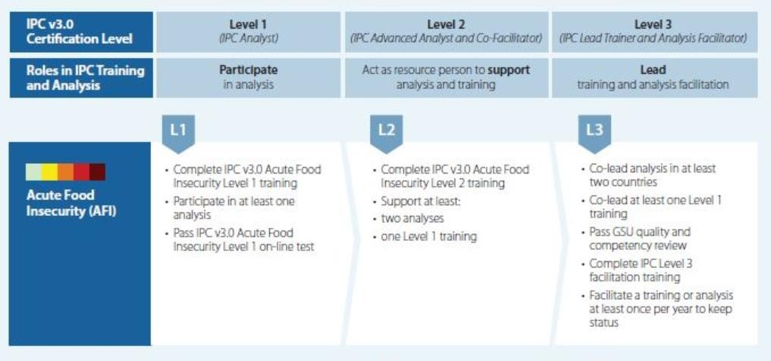
EXIGENCES ET ROLE DE L’EQUIPE D’ANALYSE

Slide 4
ROLES ET RESPONSABILITES DE L’EQUIPE D’ANALYSE
L’équipe d’analyse IPC est composée de …
Facilitateur principal: Le facilitateur principal doit être certifié IPC Niveau 3 du pays ou de la région de l’analyse. En plus ou à titre d’alternative, le GSU veillera à ce qu’un autre facilitateur principal, soit du GSU, soit d’un partenaire global, soutienne l’analyse.
Co-facilitateur principal: Le facilitateur principal est souvent accompagné d’un co-facilitateur principal, certifié IPC Niveau 3 ou candidat à la certification, du pays ou de la région de l’analyse. En plus ou à titre d’alternative, le GSU s’assurera que des co- facilitateurs qui soutiennent l’analyse soit du GSU, des partenaires mondiaux ou par le biais du programme CCLE.
Co-facilitateur de groupes: les co-facilitateurs de groupes doivent être de Niveau IPC 2 (L2) ou candidate L2 (AFI) ou des analystes très expérimentés et très imprégnés du processus (AMN) du pays ou de la région (CCLE). Si aucun candidat L2 ou analyste expérimenté n’est disponible dans le pays, le GSU assurera le soutien des co-facilitateurs à travers le support des sous- groupes ou en recourant par exemple au programme CCLE.
Analystes: Lorsque cela est possible, l’analyse doit être menée par des analystes certifiés IPC Niveau 1 ou au moins par des analystes qui ont suivi la formation IPC Niveau 1.
DIRIGE (ET EST REDEVABLE) L’ENSEMBLE DU PROCESSUS
D’ANALYSE
ASSURE LA CO- FACILITATION DES PETITS GROUPES ET SOUTIENT LES RESPONSABLE SI BESOIN
PARTICIPE ET CONTRIBUE A L’ANALYSE AVEC LEUR EXPERTISE

Slide 5
ROLE DU FACILITATEUR
PRINCIPAL
Quel est selon vous le rôle du facilitateur principal pendant le processus de l’analyse?

Slide 6
ROLE DES FACILITATEURS
PRINCIPAUX
PLANIFICATION: Diriger le processus de planification de l'analyse avec le GTT, y compris le calendrier, la logistique, l'administration, centralisation et analyse/ré-analyse des données, la diffusion, etc.
PREPARATION: Diriger et coordonner les co-facilitateurs (L'ÉQUIPE!), y compris les CCLE, dans la préparation de l'analyse (réanalyse des données, pré-remplissage de l’ISS ou fiche d’analyse AMN etc). Informer et partager des informations avec eux, leur attribuer des tâches en ligne avec les compétences
ANALYSE:
  S'assurer de la rigueur technique de l’analyse et que la neutralité est respectée tout au long du processus d'analyse et dans le rapport, et que les classifications et produits IPC ne sont pas biaisés par des interférences politiques et/ou des agendas propres à des institutions participant à l’analyse.
  Assurer la liaison avec le GSU s’ils ne sont pas present dans l’analyse et en cas de problèmes majeurs
activer a une revue en temps réel (Real Time Quality review)
  S’assurer du remplissage de l’outil d’évaluation de l’IPC par le GTT et du partage avec le GSU
COMMUNICAITON: Vérifier la cohérence des chiffres, des cartes et des messages clés dans le rapport IPC et garantir le respect des protocoles de communication

Slide 7
ROLE DES CO-FACILITATEURS
DE GROUPES
Les co-facilitateurs devrait être de Niveau IPC 2 (L2), ou candidats au L2 ou Niveau IPC AMN 1 expérimentés
Soutenir la préparation de l'analyse IPC (étapes 1, 2, 3) avant l'atelier IPC, assister le facilitateur principal
dans la phase de planification et de préparation et participer aux réunions organisées en ce sens.
Agir comme co-facilitateurs de petits groupes, orienter les analystes dans le petit groupe à travers l'utilisation du cadre analytique IPC, s'assurer du respect des protocoles et des paramètres analytiques, référer au facilitateur principal tout problème affectant la qualité de l'analyse.
Les co-facilitateurs collectent, centralisent et partagent les fiches d’analyse AMN avec le facilitateur principal.
Les co-facilitateurs rapportent au facilitateur et co-facilitateur principaux de l'analyse. Ils participent à toutes les réunions de coordination avant, pendant et après l'analyse pour débriefer sur le processus et la qualité de l'analyse.
Ils répondent aux objectifs fixés avec les facilitateurs principaux.

Slide 8
ROLE DES CCLE
Lorsqu'il est affecté à une analyse, le CCLE agit en ligne avec son niveau de certification
Assurez-vous qu'ils sont engagés dès la phase de préparation
Organiser un ou deux briefing pour expliquer comment l'IPC fonctionne dans le pays, quel est le support nécessaire, ce qui est attendu et quelles sont les principales critiques et sensibilités
Présenter le CCLE au GTT et à l’AT/EA, expliquer leur rôle à tout le monde / offrir l'opportunité de se présenter - n'oubliez pas de remercier le CCLE à la fin de l'analyse et laissez-le prendre la parole en plénière
Le Facilitateur principal doit s’assurer de noter la contribution du CCLE et le CCLE note également la façon dont vous l'avez géré (oui, vous êtes noté sur la façon dont vous travaillez avec eux !!)
(en présentiel) Si vous êtes un CCLE, assurez-vous de vous adresser à la plénière pour partager brièvement votre expérience et les points à retenir pour l'IPC dans votre pays

Slide 9
LE CYCLE IPC
Equipe de facilitation
Groupe de
travail technique et
Equipe d’analyse
Veiller à la participation des diverses agences et secteurs concernés.
Conduire l'analyse IPC en respectant les protocoles.
Préparer le rapport IPC.
Présenter les résultats aux décideurs.
Veiller à la diffusion stratégique et opportune des produits IPC.
Procéder à une auto- évaluation de l'analyse et s'engager dans un processus de revue externe de la qualité si nécessaire.
ANALYSER ET COMMUNIQUER
APPRENDRE
PREPARER
Développer le calendrier annuel de l'IPC.
Définir l'unité d'analyse, la couverture géographique et la période de validité.
Identifier les besoins financiers et les ressources disponibles.
Planifier les activités de communication.
Identifier les difficultés et les réussites pour servir de base à des améliorations futures.
Identifier les lacunes de ressources, y compris en termes de capacité et de preuves disponibles, afin
d’orienter les actions futures.
Fournir un feedback à l'Unité de soutien global sur les difficultés techniques et de mise en œuvre.
Veiller à ce que les analystes aient une formation adéquate et demander un soutien extérieur si besoin.
Prendre les dispositions logistiques et financières.
Informer les acteurs concernés sur les processus et les dates.
Confirmer l'unité d'analyse, la couverture géographique et la période de validité.
Identifier, rassembler, réanalyser, évaluer et organiser les preuves.
Préparer les fiches d'analyse.
Préparer les événements/activités de communication
PLANIFIER
Groupe de Travail Technique
Equipe d’analyse

Slide 10
PLANIFIER
Quels sont les principaux éléments à se rappeler lors de la phase de planification?

Slide 11
PLANIFIER
CONSEILS:
La réunion du GTT sur la planification devrait inclure toutes les agences partenaires de l’IPC présent dans le pays
Avant de fixer des dates, effectuer une cartographie des données disponibles et fixer la date limite de partage - suivi individuel du CDT
Planifiez TOUJOURS au moins une semaine entre la fin de l'ANALYSE des données (pas de la collecte de données) et l’atélier IPC
Convenir avec OCHA d'une date limite de partage et négocier une marge de manœuvre entre l'analyse et le HNO/PRH
Pour la construction de l’Equipe d’analyse, tous les partenaires IPC (obligatoires) et les autres agences ‘pertinentes’ doivent être
répertoriés et contactée. Considérez également différents services d’une même agence. Eviter d’utilizer toujours la même liste…
Définir le lieu, la source de financement / répartition des fonds, le budget et la logistique ENSEMBLE. S’accorder sur les DSA dans la phase de planification + convenir d'un achat de crédit si nécessaire. Eviter d’informer sur les modalités et DSA pendant l’analyse..
Les invitations doivent être envoyées deux semaines avant, rappel par e-mail une semaine avant et de nouveau le vendredi avant - demande de confirmation. Décidez avant si des points focaux contextes seront inclus. Assurez-vous de copier les superviseurs dans la première invitation - faites un suivi individuel de ceux qui ne confirment pas
S'assurer que les services de traduction sont fournis si nécessaire
S’assurer de la première validation des résultats préliminaires de l’enquête nutrition et que les recalculs sont réalisés (pas necessaire pour
La food sec)
Vérifier si une formation ou un rafraîchissement est nécessaire et organiser les formateurs

Slide 12
PREPARER
Quels sont les principaux éléments à se rappeler lors de la phase de préparation?

Slide 13
PREPARER
CONSEILS:
…Plus la préparation est finalisée, plus le consensus est facile: les analystes se concentrent sur le débat et ne sont pas
pressés de prendre des décisions le dernier jour…
CDT et ISS ou fiche d’analyse AMN doivent être remplis à 100%
Les informations sur l’AAH doivent être prêtes et convenus par les facilitateurs lors de la phase de préparation
Considérez la semaine précédant l'analyse comme un travail IPC à plein temps pour les facilitateurs / libérer votre agenda
Préparez TOUT AVANT (groupes, salles, projecteurs, accès à l'ISS pour les utilisateurs, accès aux données et fiches d’analyses AMN, définir les paramètres d’analyse AMN documents standards, plans de sauvegarde)
Décidez quand payer les DSA, la meilleure répartition (Séparer en deux tranches est préférables)
C'est un travail d'équipe - évitez de tout mettre sur vos épaules: créez un groupe de travail de préparation / pluriel et mettez les personnes en charge en fonction de leurs compétences et intérêts / demandez le soutien du GSU TÔT, demandez le soutien du CCLE TÔT
Si virtuelle, décidez comment l’analyse va se dérouler et l’expliquer par e-mail avant le début de l'analyse
Demandez aux facilitateurs d'entrer en contact et d'avoir une réunion avec leurs groupes avant l'analyse pour vérifier qu'ils y ont accès, qu'ils comprennent comment cela va fonctionner, le calendrier, la répartition du travail

Slide 14
METTRE EN PLACE
«SITUATIONS» LES PLUS COURANTES
L'analyse se termine vendredi par une très courte plénière, la plupart des gens font déjà leurs valises, ils rentrent chez eux sans connaître les résultats, il n'y a pas eu le temps de discuter du processus de communication, le SAT n'a pas pu se faire ensemble
Le premier jour est dédié à donner accès à l'ISS, échanger des numéros de téléphone, connecter des ordinateurs, trouver la bonne salle (salle physique ou virtuelle), chaque groupe s'organise de manière différente - certains par étapes, d'autres par zones, d'autres tous courants…
Les animateurs donnent différentes orientations à différents groupes sur le sujet
L'ISS ne fonctionne pas, les participants ne peuvent pas se connecter (physique ou virtuel), les participants ne se présentent pas, il manque clairement un bloc entier de participants (ONGI ou ONU ou nutritionnistes, etc.)
Les participants ne transmettent pas régulièrement les dernières versions des fiches d’analyse AMN
Les résultats changent après l'analyse et on ne sait pas comment, les changements proposés en plénière n'apparaissent pas / ne sont pas faits / effectués dans une direction différente de celle proposée.
Le premier jour est pour donner accès, le deuxième et le troisième pour télécharger des preuves, le quatrième pour l'analyse
et le cinquième pour la vérification et la communication…. Donc, fondamentalement, toute l'analyse a duré un jour !!
- Quoi d'autre??

Slide 15
METTRE EN PLACE
CONSEILS:
Agenda intelligent (un pour les analystes et un pour les facilitateurs)
(si virtuel) S'assurer que les animateurs et analystes sont en contact, joignables, peuvent communiquer
Rencontres quotidiennes entre les facilitateurs ENSEMBLE
Le dernier jour doit se concentrer sur le SAT, la plénière, la communication (dans cet ordre) / le vendredi ne compte pas
Décider avant quoi faire si des situations difficiles apparaissent (Connexion, Faible participation / fausse participation / participants disparus, Absence de coopération, Préparation non effectuée)
N'oubliez pas de faire le lien entre AFI et AMN et si possible d’organiser une plénière conjointe
UTILIZER TOUTES LES CONNAISSANCES AQUISES DANS LA FORMATION DE NIVEAU 3 POUR FACILITER LE CONSENSUS..
ACTIONS RÉCAPITULATIVES:
  Figer l'analyse en téléchargeant le PDF et partager avec les principaux facilitateurs / analystes si vous le souhaitez, Email de remerciement aux agences et aux superviseurs
  Organiser une validation plénière de 2h avec le cluster nutrition et la structure lead et partager le support de la restitution AMN avec l’ensemble des participants

Slide 16
VETTING de l’analyse IPC
En tant que facilitateur principal, vous devez vous assurer que les sessions en plénière se basent sur un débat neutre et technique ouvert – laisser parler tous, aider les plus silencieux a donner leur opinion
Choisissez soigneusement votre président pour la plénière (en fonction de la capacité de donner la parole à tout le monde - devrait être un organe neutre, si le président est connu pour ne pas être trop neutre, envisagez des alternatives: le président du GTT et le facilitateur principales ne sont pas la même chose)
Rappeler les règles d'engagement (et la confidentialité) avant le début de la plénière
Laissez suffisamment de temps (mais pas trop ..) pour la plénière / si une petite équipe vérifie (vetting), autorisez également une plénière
Modifier en temps réel dans ISS - ne pas autoriser «nous allons modifier et revenir vers vous» / utilisez le chat pour valider en
plénière (inclus les fiches d’analyse AMN)
Toutes les discussions lors de la plénière doivent être documentées (demandez à un co-facilitateur d'être le notateur)
Projetez la carte finale et énoncez les chiffres finaux -> parfois est difficile de se prononcer sans voir la totalité de l’analyse
Aucun analyste devrait être exclu de la plénière

Slide 17
COMMUNIQUER
Établir et partager dans la phase de planification la date de la publication / Préparer une stratégie de diffusion / Convenir si les résultats préliminaires peuvent être publiés avec avertissement
Acceptez si vous allez pour une présentation bailleur / HCT présentation avant la publication
Toujours fournir une date limite dans la révision du brief / être proactif et innovant: utiliser des systèmes de rotation
Décidez de la structure en fonction de ce dont les décideurs pourraient avoir besoin / regardez la durée / pensez aux annexes / la comparaison est très importante / plusieurs publications de produits infranationaux ne sont pas les bienvenues par les décideurs / accord de non divulgation (Non Disclosure Agreement)
En plénière: approuver les messages clés
Attribuer une partie du brief à des petits groupes dirigés par les co-facilitateurs de l'IPC - assurez-vous que la distribution des sections est appropriée (ex AFI: session HFA dirigée par le PAM, section Disponibilité dirigée par la FAO
/ MADR, section Accès dirigée par FEWS NET ou le PAM, Utilisation dirigée par WASH cluster / MW, nutrition sous la
direction de l’UNICEF / etc.)
Faire un narratif pour chaque sous groupes (IDPs) ou contextes spécifiques analysés (urbain versus rural)

Slide 18
APPRENDRE
CONSEILS :
Lisez les précédents SAT et QS et essayez de résoudre les problèmes
Si LL ou RQR existent lisez les
Faites le SAT avant la plénière / Peut être facilité par le facilitateur principal / GSU
Si certains problèmes peuvent être résolus, prendre des décisions pendant le SAT
- si complexe, organiser un exercice LL

Slide 19
LIGNES ROUGE
QUELLE EST, POUR VOUS, LA LIGNE ROUGE POUR CONTACTER GSU OU RECONSIDERER L’ANALYSE?
Tapez vos idées dans le chat zoom
Lignes rouges les plus courantes:
Interférence et / ou manque de consensus
Plusieurs ou une agence exclues à dessein
Insuffisance de données
Manque d'expertise
Manque d’assiduité et d’engagement des participants
Rejet des données pour des raisons injustifiées
Un facilitateur dérangeant utilisant son rôle pour influencer l'analyse
Aucune préparation effectuée / aucune donnée prête

Slide 20
Communauté des praticiens (CoP): à quoi l’utiliseriez vous? A quoi voudriez vous qu’elle ressemble?
CoP
Pour discussion:

Slide 21
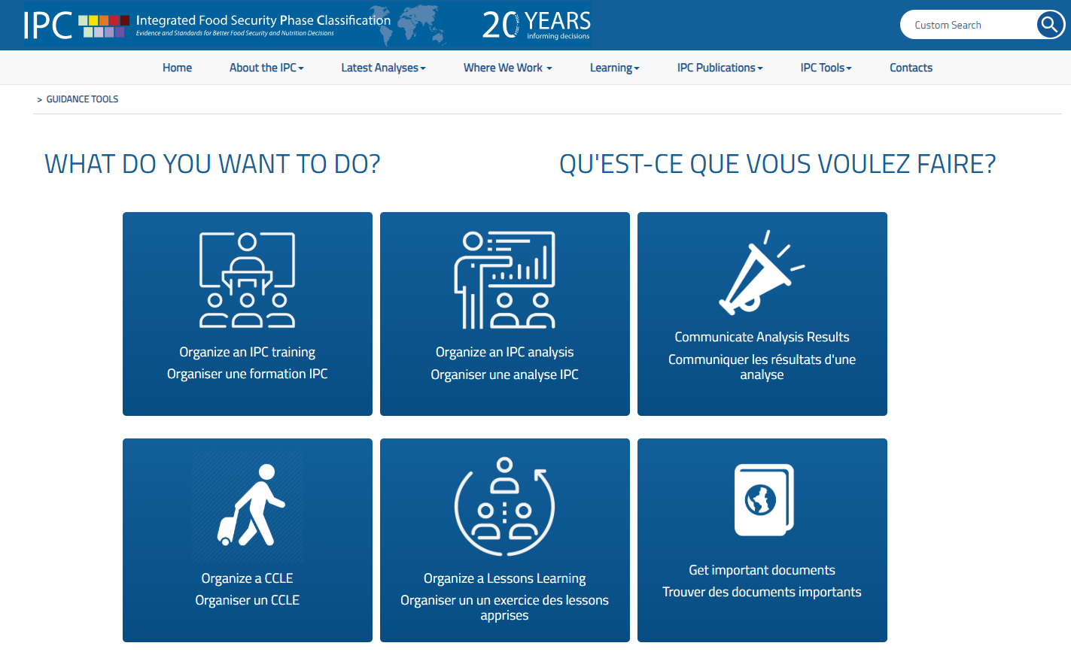

Slide 22
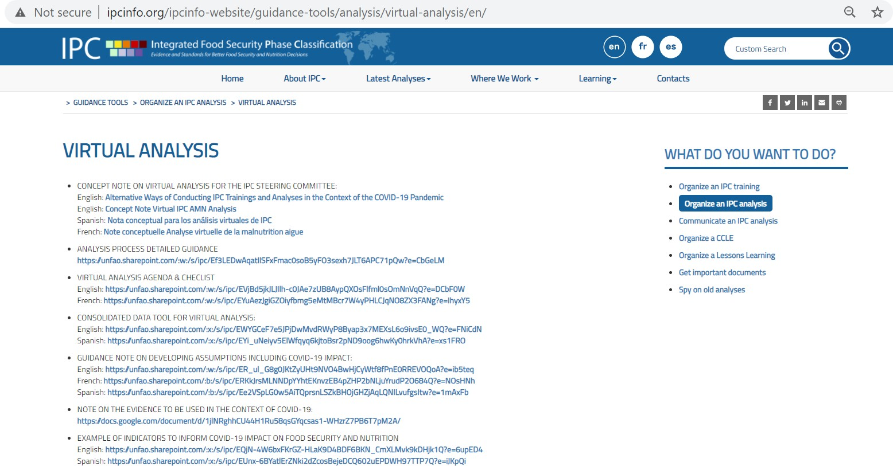

Slide 23

Liens importants
1. Site internet IPC | http://www.ipcinfo.org/
2. Portail d’analyse IPC | http://www.ipcinfo.org/ipc-country-analysis/
3. Programme de stratégie globale IPC (IPC GSP) | http://www.ipcinfo.org/ipcinfo-website/ipc-global-partnership-and-programme/en/
4. Programme de certification IPC | http://www.ipcinfo.org/ipcinfo-website/ipc-systems-login/ipc-certification-programme/en/
5. Test en ligne IPC | http://23.23.115.229/
6. Contacts et bureaux IPC | http://www.ipcinfo.org/ipcinfo-website/contacts/en/
7. Calendrier des évènements IPC | http://www.ipcinfo.org/ipcinfo-website/events/en/
8. Calendrier SharePoint IPC | https://unfao.sharepoint.com/sites/ipc/Lists/Calendar/Overlay%20Calendar.aspx
9. Evaluation de la formation IPC (EN) | https://www.surveymonkey.com/r/BTBM7XZ
10. Evaluation de la formation IPC (SP) | https://www.surveymonkey.com/r/IPClearning
11. Evaluation de la formation IPC (FR) | https://www.surveymonkey.com/r/XN867VG
12. Evaluation of CCLE Beneficiaries | https://forms.gle/JsaWGdib6ZjWQMNu5
13. CCLE Self Evaluation | https://forms.gle/JMFQmHrKMmiwmixEA

Slide 24
Fin
Notes:
Exercices de groupe à partir des outils de mise en œuvre de l'AQ

Slide 25
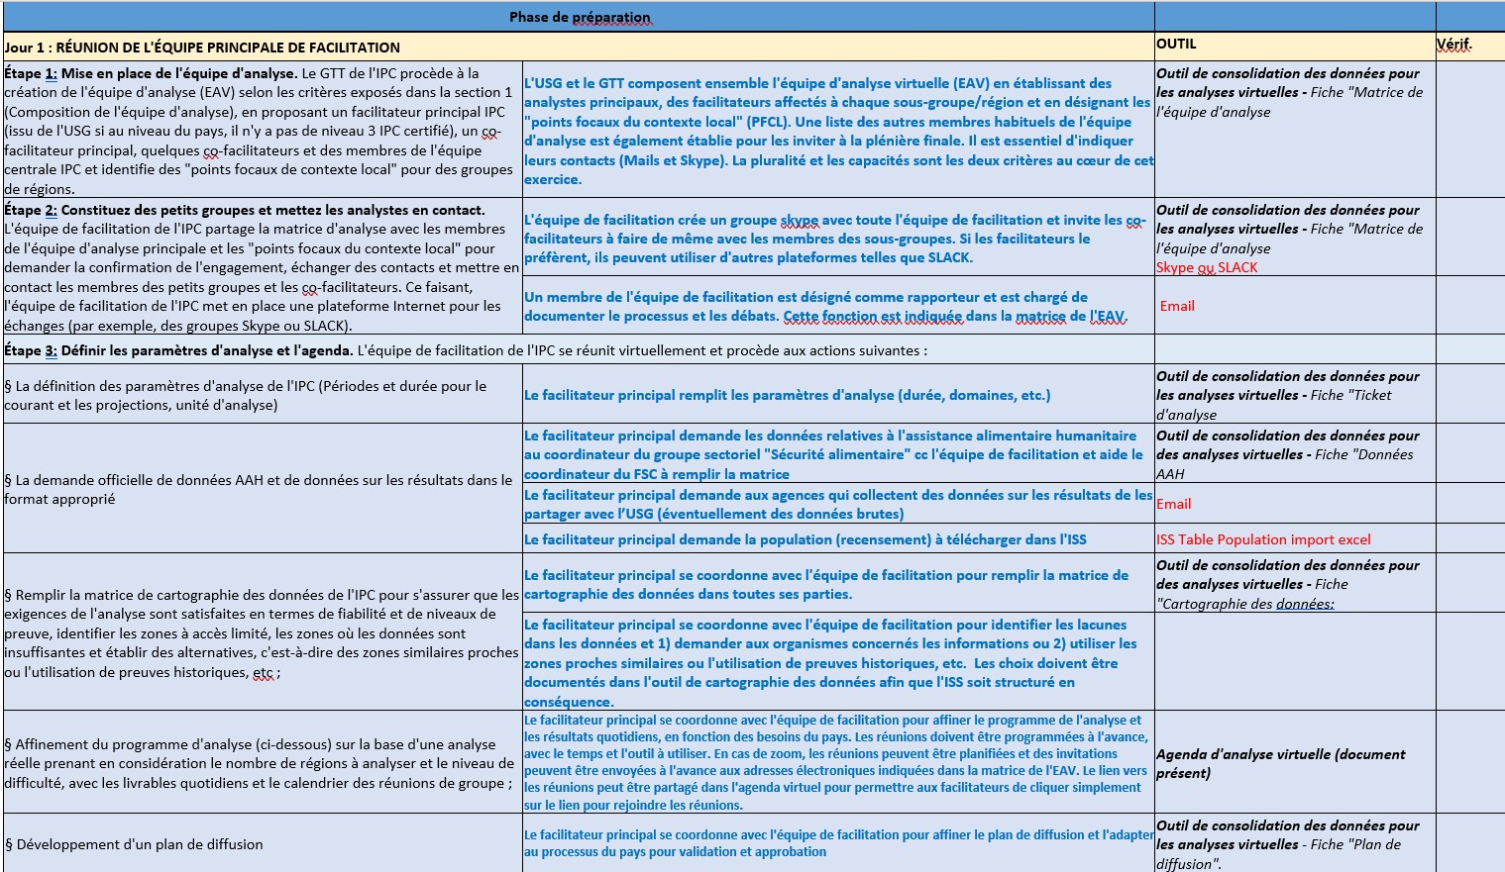
AGENDA PREPARATION ANALYSE VIRTUELLE

Slide 26
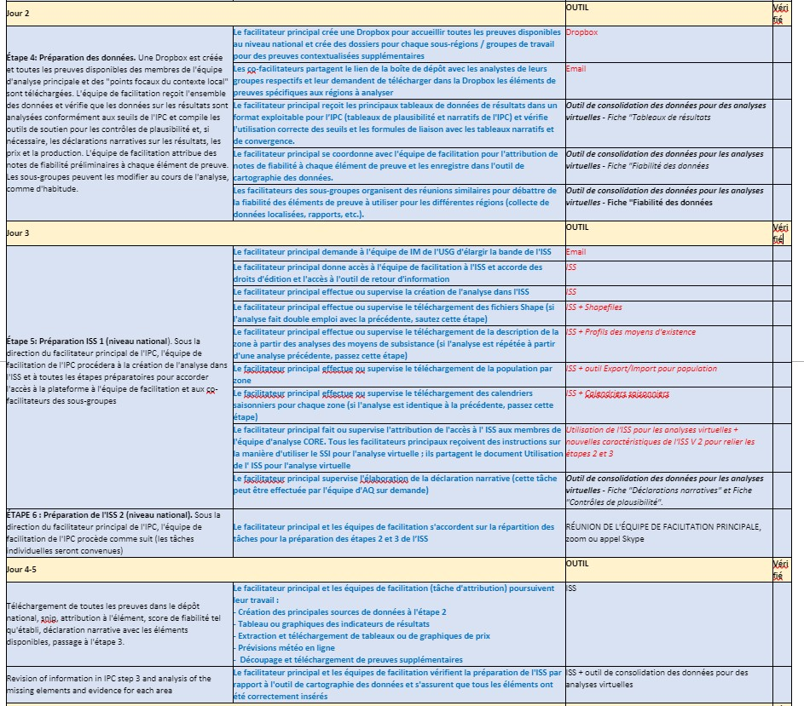

Slide 27
